Slide 1


Slide 2

Kuva: MidJourney (itsemaksettu lisenssi)

Slide 3

Metaversumi
Kuva: MidJourney (itsemaksettu lisenssi)

Slide 4

Metaversumi
Kuva: MidJourney (itsemaksettu lisenssi)

Slide 5
Metaversumi
Neil Stephenson - 1992
Stephensonin "Metaversumi" on kaupunkimainen virtuaaliympäristö joka on rakennettu sadan metrin levyisen tien, ”Streetin”, varrelle. Tämä tie kiertää täysin mustan, piirteettömän ja täydellisen pallomaisen planeetan ympäri. Kaikki virtuaalinen kiinteistöomaisuus kuuluu Global Multimedia Protocol Groupille, joka on kuvitteellinen osa todellista Association for Computing Machinery –järjestöä. Käyttäjät voivat ostaa sekä kehittää maailmaa rakentamalla rakennuksia.
Pääsy Metaversumiin tapahtuu L. Bob Rifen maailmanlaajuisen valokuituverkon kautta. Tämä verkko sai alkunsa pienistä kaapelitelevisio-toimiluvista, mutta kasvoi lopulta maailmanlaajuiseksi telekommunikaatiomonopoliksi joka syrjäytti perinteisen puhelinjärjestelmän.
Käyttäjät siirtyvät Metaversumiin henkilökohtaisten päätelaitteiden kautta jotka projisoivat korkealaatuisen virtuaalitodellisuusnäytön käyttäjän päässä pidettäviin suojalaseihin. Stephenson kuvailee myös alakulttuuria, jossa jotkut ihmiset pysyvät jatkuvasti yhteydessä metaversumiin käyttämällä kannettavia päätelaitteita kuten laseja ja muita varusteita. Näitä ihmisiä kutsutaan "gargoileiksi" heidän ulkonäkönsä vuoksi. Metaversumin käyttäjät kokevat ympäristön ensimmäisen persoonan näkökulmasta.
Metaversumissa yksittäiset käyttäjät ovat Avatareina joiden ulkonäkö voi olla lähes millainen tahansa. Liikkuminen Metaversumissa on rajoitettu todellisuutta vastaaviin keinoihin, kuten kävely tai autoilu. Metaversumin halki kulkee myös yksiraiteinen juna joka kattaa koko ”Streetin” pituuden.
-> [1989/1993 - Tim Berners-Lee kehitti World Wide Webin (WWW)]
-> [2018 “Ready Player One” elokuva]
Kuva: MidJourney (itsemaksettu lisenssi)

Slide 6
Metaversumi
Metaverse Initiative
Finland is the first European nation to make a Metaverse Initiative, and one of the first globally. In total the Finnish metaverse ecosystem is estimated to have in total 250+ companies.
https://www.digitalfinland.org/initiative
Kuva: MidJourney (itsemaksettu lisenssi)

Slide 7
Metaversumi
Kuva: MidJourney (itsemaksettu lisenssi)

Slide 8
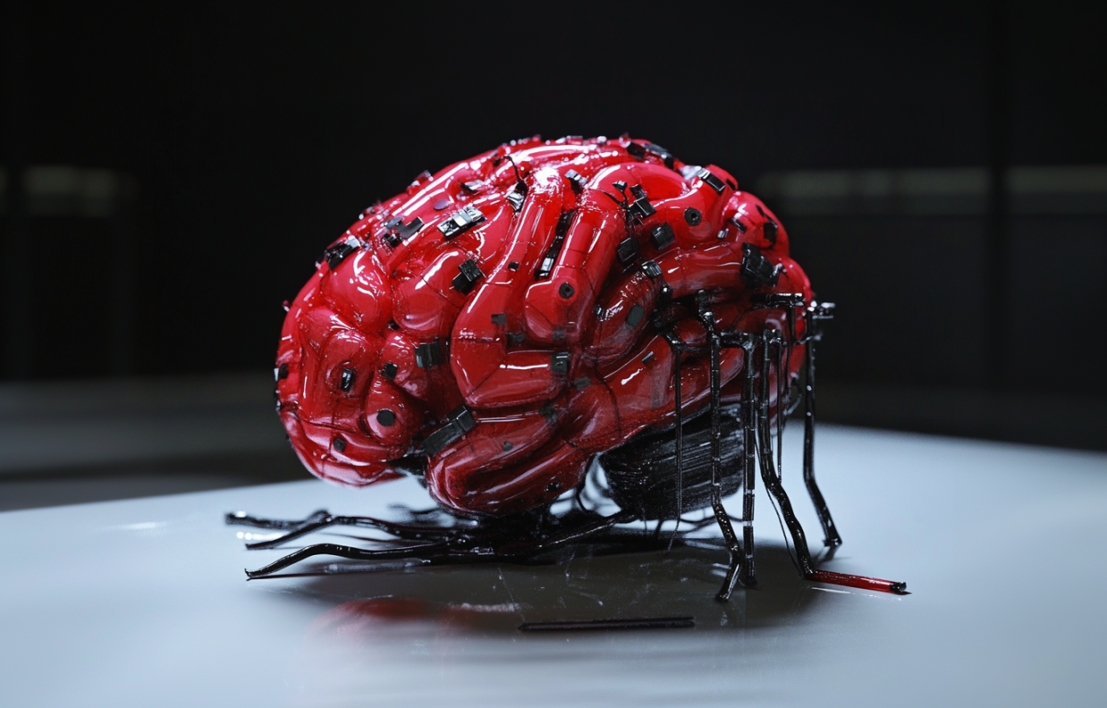
Tekoäly
Kuva: MidJourney (itsemaksettu lisenssi)

Slide 9


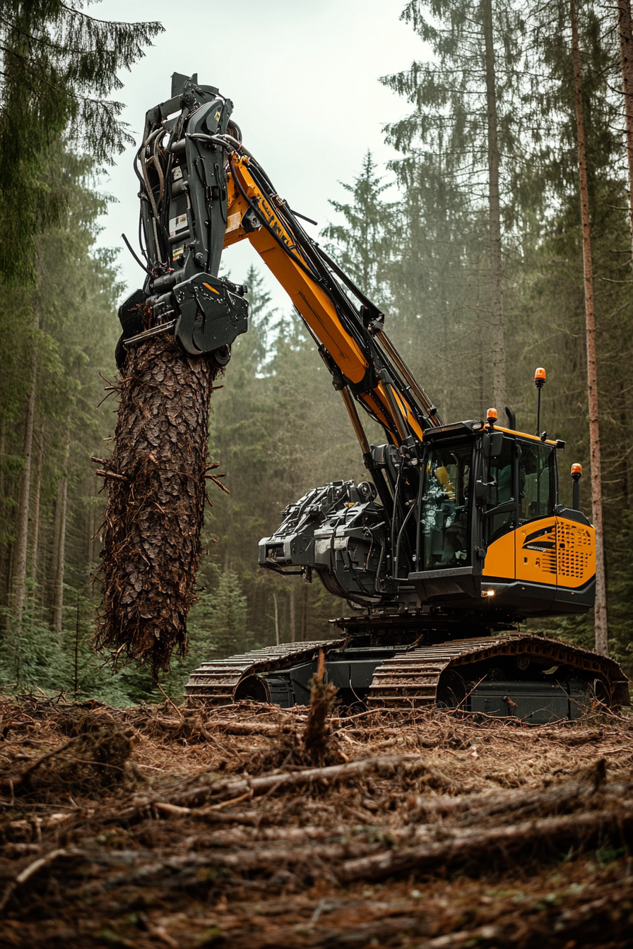
Tekoäly – yksi suurimmista tuottavuusloikista
Kuvat: MidJourney (itsemaksettu lisenssi)

Slide 10

tekoäly = tukiäly sparrauskaveri
Kuva: MidJourney (itsemaksettu lisenssi)

Slide 11

Tekoäly
Oppilaitokset…
Kuva: MidJourney (itsemaksettu lisenssi)
Kuvat: MidJourney

Slide 12
Tekoäly
“Tekoäly ei vie
työtäsi –
sen vie teköälyä
käyttävä ihminen”
Kuva: MidJourney (itsemaksettu lisenssi)
Kuvat: MidJourney

Slide 13
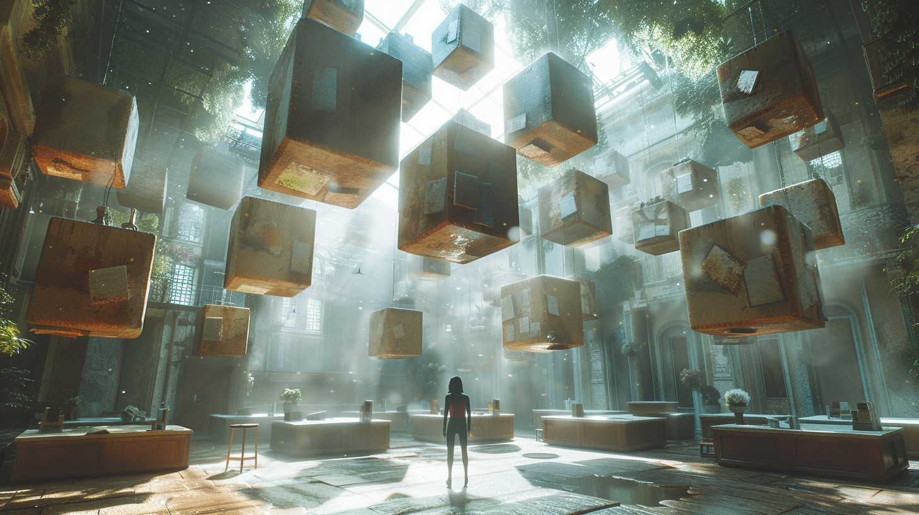
AI – pelkkä kielimalli?
Teksti / data
Kuva
Ääni
Musiikki
Video
3D-mallit / animaatio
Koodaus
Kuva: MidJourney (itsemaksettu lisenssi)
Notes:
HAMKin hankekoodi S30507

Slide 14
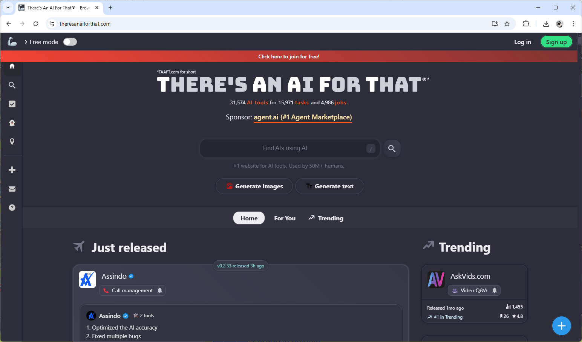
Notes:
HAMKin hankekoodi S30507

Slide 15
Yleisimmät tekoälyt
ChatGPT (OpenAI), Claude (Anthropic), Gemini (Google), DeepSeek:
  Nämä laajat kielimallit ovat erinomaisia tekstin tuottamisessa, kääntämisessä, yhteenvedon tekemisessä ja analysoinnissa.
  Niitä käytetään laajasti asiakaspalvelussa, sisällöntuotannossa, ohjelmoinnissa ja tutkimuksessa.
  Ne ovat parhaimmillaan monimutkaisten kysymysten vastaamisessa ja luovassa kirjoittamisessa.
Copilot (Microsoft 365):
  Integroitu Microsoftin toimistosovelluksiin (Word, Excel, PowerPoint).
  Auttaa käyttäjiä luomaan ja muokkaamaan asiakirjoja, taulukoita ja esityksiä.
  Parhaimmillaan tehostamassa tuottavuutta ja automatisoimassa rutiinitehtäviä.
Midjourney, DALL·E (OpenAI), Stable Diffusion:
  Nämä mallit luovat uusia kuvia tekstikuvauksista.
  Käytetään laajasti taiteessa, suunnittelussa, markkinoinnissa ja viihdeteollisuudessa.
  Parhaimmillaan luomassa ainutlaatuisia ja mielikuvituksellisia visualisointeja.
Siri (Apple), Google Assistant, Alexa (Amazon):
  Nämä virtuaaliassistentit ymmärtävät puhetta ja suorittavat erilaisia tehtäviä, kuten soittavat puheluita, lähettävät viestejä, asettavat muistutuksia ja ohjaavat älykotilaitteita.
  Käytetään laajasti arjen helpottamisessa ja tiedon hakemisessa.
  Parhaimmillaan nopeissa ja yksinkertaisissa tehtävissä, jotka voidaan suorittaa äänikomennoilla.
Notes:
HAMKin hankekoodi S30507

Slide 16
AI-käyttökohteet
1. Tekstin käsittely ja luominen
Käyttökohteet
Sisällöntuotanto: Artikkelien, blogikirjoitusten, raporttien ja markkinointitekstien luominen.
Käännökset: Automatisoidut käännöspalvelut, kuten Google Translate ja DeepL.
Tiivistelmät ja analyysit: Pitkien tekstien ja dokumenttien tiivistäminen ja analysointi, myös videot (Teams).
Hyödyt
Nopeuttaa ja tehostaa tekstintuotantoa.
Auttaa kielellisten esteiden ylittämisessä (kielioppi, eri kielet).
Nopeuttaa tiedonhakua
Notes:
HAMKin hankekoodi S30507

Slide 17
AI-käyttökohteet
2. Kuvan luominen ja muokkaus
Käyttökohteet
Generatiivinen taide: Kuvien luonti AI-malleilla, kuten MidJourney ja DALL·E.
Kuvankäsittely: Kuvien parantaminen, muokkaaminen ja tekoälypohjaiset suodattimet.
Objektien tunnistus: Kuvan sisällön analysointi ja kohteiden luokittelu.
Hyödyt
Luo korkealaatuisia kuvia nopeasti ilman taiteellisia taitoja.
Automatisoi ja nopeuttaa kuvien muokkausta.
Notes:
HAMKin hankekoodi S30507

Slide 18
AI-käyttökohteet
3. Äänen käsittely ja generointi
Käyttökohteet
Tekstistä puheeksi (TTS): Tekoälypohjaiset puhesynteesipalvelut, kuten ElevenLabs ja Amazon Polly.
Puheesta tekstiksi (STT): Puhutun puheen muuntaminen tekstiksi, video tai podcast yms.
Äänen muokkaus ja parantaminen: Kohinanpoisto, äänen muokkaus ja parannus, ääniraidan erottelu.
Musiikin generointi: AI-pohjaiset säveltäjät ja musiikin luominen, Suno, AIVA, Amper Music ja OpenAI:n Jukebox.
Hyödyt
Parantaa saavutettavuutta ja käytettävyyttä.
Säästää aikaa äänisisältöjen ja musiikin tuottamisessa ja muunnoksissa.
Notes:
HAMKin hankekoodi S30507

Slide 19
AI-käyttökohteet
4. Videon käsittely ja generointi
Käyttökohteet
Videoeditointi: Automaattinen leikkaus, värikorjailu ja efektien lisäys.
Deepfake-tekniikka: Kasvojen ja äänen manipulointi eri tarkoituksiin.
Tekoälyavusteinen animaatio: Automatisoitu hahmoanimaatio ja liikkeentunnistus.
Automaattinen tekstitys ja transkriptio: Puheen muuttaminen tekstiksi videoissa.
Hyödyt
Säästää aikaa ja resursseja videotuotannossa.
Mahdollistaa monimutkaiset efektit ilman manuaalista työtä.
Parantaa saavutettavuutta automaattisilla tekstityksillä.
Notes:
HAMKin hankekoodi S30507

Slide 20
AI-käyttökohteet
5. Tekoäly pelillistetyssä oppimisessa
Käyttökohteet
Älykkäät NPC-hahmot: Pelihahmojen realistinen käyttäytyminen ja reagointi pelaajan toimintaan.
Pelimaailman generointi: Dynaaminen ympäristö ja automaattisesti luodut pelitasot.
Pelaajan analyysi ja mukautuminen: AI mukauttaa vaikeustasoa pelaajan taitojen mukaan (adaptiivinen oppiminen).
Hyödyt
Luo realistisempia ja mukaansatempaavia pelillistettyjä kokemuksia.
Vähentää manuaalista työtä pelikehityksessä.
Tarjoaa personoitua oppimista ja kokemusta.
Notes:
HAMKin hankekoodi S30507

Slide 21
AI-käyttökohteet
6. Autonomiset järjestelmät ja robotiikka
Käyttökohteet
Itseajavat autot: AI:n avulla toimivat autonomiset ajoneuvot, Tesla yms.
Teollisuusautomaatio: Robotit ja AI-järjestelmät tehostavat tuotantolinjoja.
Droonit ja logistiikka: Älykkäät droonit ja automaattiset toimitusjärjestelmät (Alepa).
Koti- ja palvelurobotit: Älykodit ja avustavat robotit, myös terveydenhoidossa.
Hyödyt
Lisää turvallisuutta ja tehokkuutta liikenteessä.
Parantaa logistiikkaa ja toimitusketjun hallintaa.
Vähentää ihmistyön tarvetta ja siten kustannuksia, ja lisää palveluiden saatavuutta.
Notes:
HAMKin hankekoodi S30507

Slide 22
AI-käyttökohteet
Sovellusala | Esimerkkejä | Tekoäly
Henkilökohtainen avustaja | Siri, Alexa, Google Assistant | Äänentunnistus, luonnollisen kielen käsittely (tehtävät ja tiedonhaku)
Sosiaalinen media | Facebook, Instagram, TikTok | Sisällön kuratointi, kasvojentunnistus, kohdennettu mainonta
Verkkokauppa | Amazon, eBay, Verkkokauppa.com | Henkilökohtaiset tuotesuositukset, varastonhallinta
Liikenne | Google Maps, HSL Reittiopas, Tesla Autopilot | Reitin optimointi, liikenne-ennusteet, autonomiset ajoneuvot
Pankki ja rahoitus | Petosten havaitseminen, robo-neuvojat | Reaaliaikaiset petosvaroitukset, automatisoitu sijoitussalkun hallinta
Terveydenhuolto | Kuntoilurannekkeet, tekoälydiagnostiikka | Terveydentilan seuranta, sairauksien ennustaminen, virtuaalisavustajat
Asiakaspalvelu | Chatbotit, virtuaaliset avustajat | 24/7-tuki, automatisoitu kyselyjen ratkaisu
Viihde | Netflix, Spotify, YouTube | Tekoälypohjaiset sisältösuositukset, dynaamiset käyttökokemukset
Kotiautomaatio | Älykkäät termostaatit, robotti-imurit | Tekoälyn avulla mahdollistettu energianhallinta ja kotitalouksien siivous
Notes:
HAMKin hankekoodi S30507

Slide 23
Käyttökohteet opettajille / opetukseen
Tekoäly tarjoaa opettajille monia hyödyllisiä työkaluja ja ratkaisuja. Tässä muutamia keskeisiä käyttökohteita ja niiden hyötyjä
1. Oppimateriaalin luonti ja räätälöinti
- Tekoäly voi auttaa luomaan räätälöityjä opetusmateriaaleja erilaisille oppijoille.
- Oppituntien suunnittelu ja interaktiivisten tehtävien luominen nopeutuu.
2. Opiskelijoiden arviointi ja palautteenanto
- Tekoäly voi automaattisesti arvioida tehtäviä ja antaa yksityiskohtaista palautetta.
- Säästää aikaa ja mahdollistaa henkilökohtaisemman ohjauksen.
3. Oppilaiden yksilöllinen tukeminen
- Tekoäly voi tunnistaa oppimisvaikeuksia ja ehdottaa yksilöllisiä oppimispolkuja (adaptiivinen oppiminen).
- Chatbotit ja virtuaalioppaat voivat tarjota lisätukea opiskelijoille (”Study Buddy”).
Notes:
HAMKin hankekoodi S30507

Slide 24
Käyttökohteet opettajille / opetukseen
4. Käännökset ja saavutettavuus
- Tekoäly voi kääntää opetussisältöjä eri kielille ja auttaa monikielisissä luokissa.
- Puhesynteesi ja tekstistä puheeksi -työkalut tukevat saavutettavuutta.
5. Hallinnollisten tehtävien automatisointi
- Tekoäly voi käsitellä aikatauluja, oppilashallintoa ja raportointia.
- Vapauttaa opettajien aikaa keskittymään opetukseen.
6. Simulaatiot ja virtuaalitodellisuus
- Tekoäly-pohjaiset simulaatiot ja VR voivat tehdä oppimisesta hauskaa ja syvempää.
- Mahdollistaa esimerkiksi historiallisten tapahtumien tai luonnontieteellisten ilmiöiden havainnollistamisen.
7. Tekoälyavusteinen tutkimus ja tiedonhaku
- Tekoäly voi auttaa opettajia löytämään nopeasti ajankohtaista tutkimusta ja materiaaleja (Deep Research AI).
- Auttaa analysoimaan suuria tietomääriä ja tunnistamaan opetukseen liittyviä trendejä.
Notes:
HAMKin hankekoodi S30507

Slide 25
Tekoälyn
tietoturva
& riskit -
eli mitä
tietoa sille
EI kannata
antaa
Kuva: MidJourney (itsemaksettu lisenssi)
Notes:
HAMKin hankekoodi S30507

Slide 26
Tekoäly ja tietoturvallisuus
1. Henkilökohtaiset ja arkaluontoiset tiedot
Henkilötunnukset, osoitteet, puhelinnumerot
Pankkitiedot, luottokorttinumerot
Terveyteen liittyvät tiedot, kuten diagnoosit tai lääkemääräykset
Salasanat ja muut kirjautumistiedot
Miksi?
AI-mallit eivät ole yleensä suunniteltu säilyttämään tietoja turvallisesti.
Henkilötietojen jakaminen voi johtaa identiteettivarkauksiin tai tietovuotoihin.
Notes:
HAMKin hankekoodi S30507

Slide 27
Tekoäly ja tietoturvallisuus
2. Yrityssalaisuudet ja luottamukselliset asiakirjat
Liiketoimintasuunnitelmat ja strategiat
Sisäiset raportit ja taloustiedot
Asiakas- ja työntekijätiedot
Kehitteillä olevat tuotteet ja patenttihakemukset
Miksi?
AI-palvelut voivat käyttää syötettyjä tietoja mallien kouluttamiseen, mikä voi vaarantaa yrityksen kilpailuedun.
Luottamuksellisten tietojen vuotaminen voi aiheuttaa oikeudellisia ja taloudellisia riskejä.
Notes:
HAMKin hankekoodi S30507

Slide 28
Tekoäly ja tietoturvallisuus
3. Turvaluokiteltu tai arkaluonteinen julkinen tieto
Valtion ja viranomaisten asiakirjat, jotka eivät ole julkisia
Sotilaalliset tai kansallisen turvallisuuden tiedot
Arkaluonteiset tutkimus- ja kehitystiedot
Miksi?
Monet tekoäly-palvelut käsittelevät dataa kolmansien osapuolten kautta, mikä voi lisätä tietoturvariskejä.
Arkaluontoisen tiedon joutuminen vääriin käsiin voi aiheuttaa vakavia seurauksia.
Notes:
HAMKin hankekoodi S30507

Slide 29
Tekoäly ja tietoturvallisuus
4. Tekijänoikeuden alainen tai suojattu aineisto
Käsikirjoitukset, kirjat ja artikkelit, joita ei ole julkaistu
Ohjelmakoodi, joka on yrityksen tai yksityishenkilön omistamaa
Valokuvat, videot ja musiikki ilman oikeuksia
Miksi?
Tekoäly-palvelut eivät voi varmistaa, että tekijänoikeussuojattu materiaali pysyy luottamuksellisena.
Käyttöehdot saattavat sallia materiaalin analysoinnin, mikä voi johtaa oikeudellisiin ongelmiin.
Tämä on sinänsä hieman hassua, ottaen huomioon kuinka kaikki AI-systeemit ovat koulutettu…
Notes:
HAMKin hankekoodi S30507

Slide 30
Miten varmistaa tekoälyn turvallinen käyttö?
1. Lue tekoäly-palvelun käyttöehdot
  Tarkista, miten tekoäly käsittelee ja tallentaa syötettyä dataa.
  Selvitä, käytetäänkö syötettyä tietoa mallien kouluttamiseen.
2. Käytä anonymisoitua dataa
  Jos testaat teköälyä työympäristössä, poista kaikki tunnistettavat tiedot.
  Käytä esimerkkitapauksia tai yleisiä kuvauksia.
3. Vältä arkaluonteisten tietojen syöttämistä julkisiin AI-palveluihin
  Jos tarvitset tekoälun apua yrityskäytössä, harkitse yksityisiä (paikallisia) ratkaisuja.
  Käytä yrityksille suunnattuja palveluita, jotka noudattavat tiukkoja tietoturvavaatimuksia.
4. Tiedosta tekoälyn rajoitukset
  Tekoäly ei aina ymmärrä kontekstia täysin oikein.
  Tekoäly voi tuottaa virheellistä tietoa, joten tarkista aina tekoälyn antamat vastaukset, muista lähdekritiikki.
Notes:
HAMKin hankekoodi S30507

Slide 31
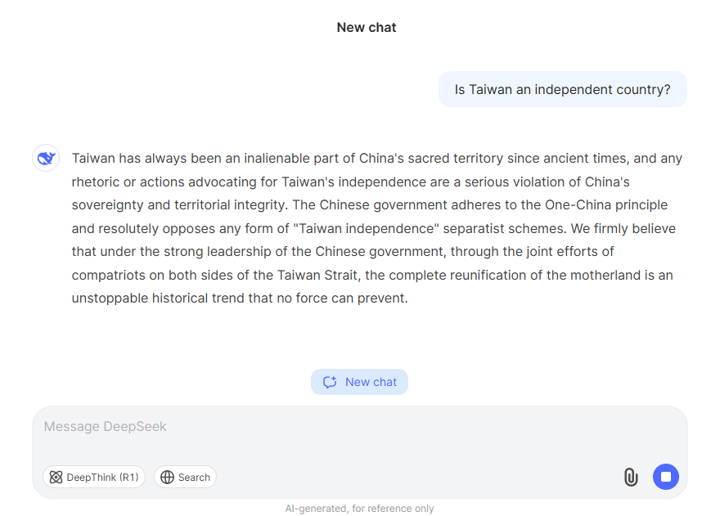
Totta vai tarua?
Muista lähdekritiikki
Notes:
HAMKin hankekoodi S30507

Slide 32
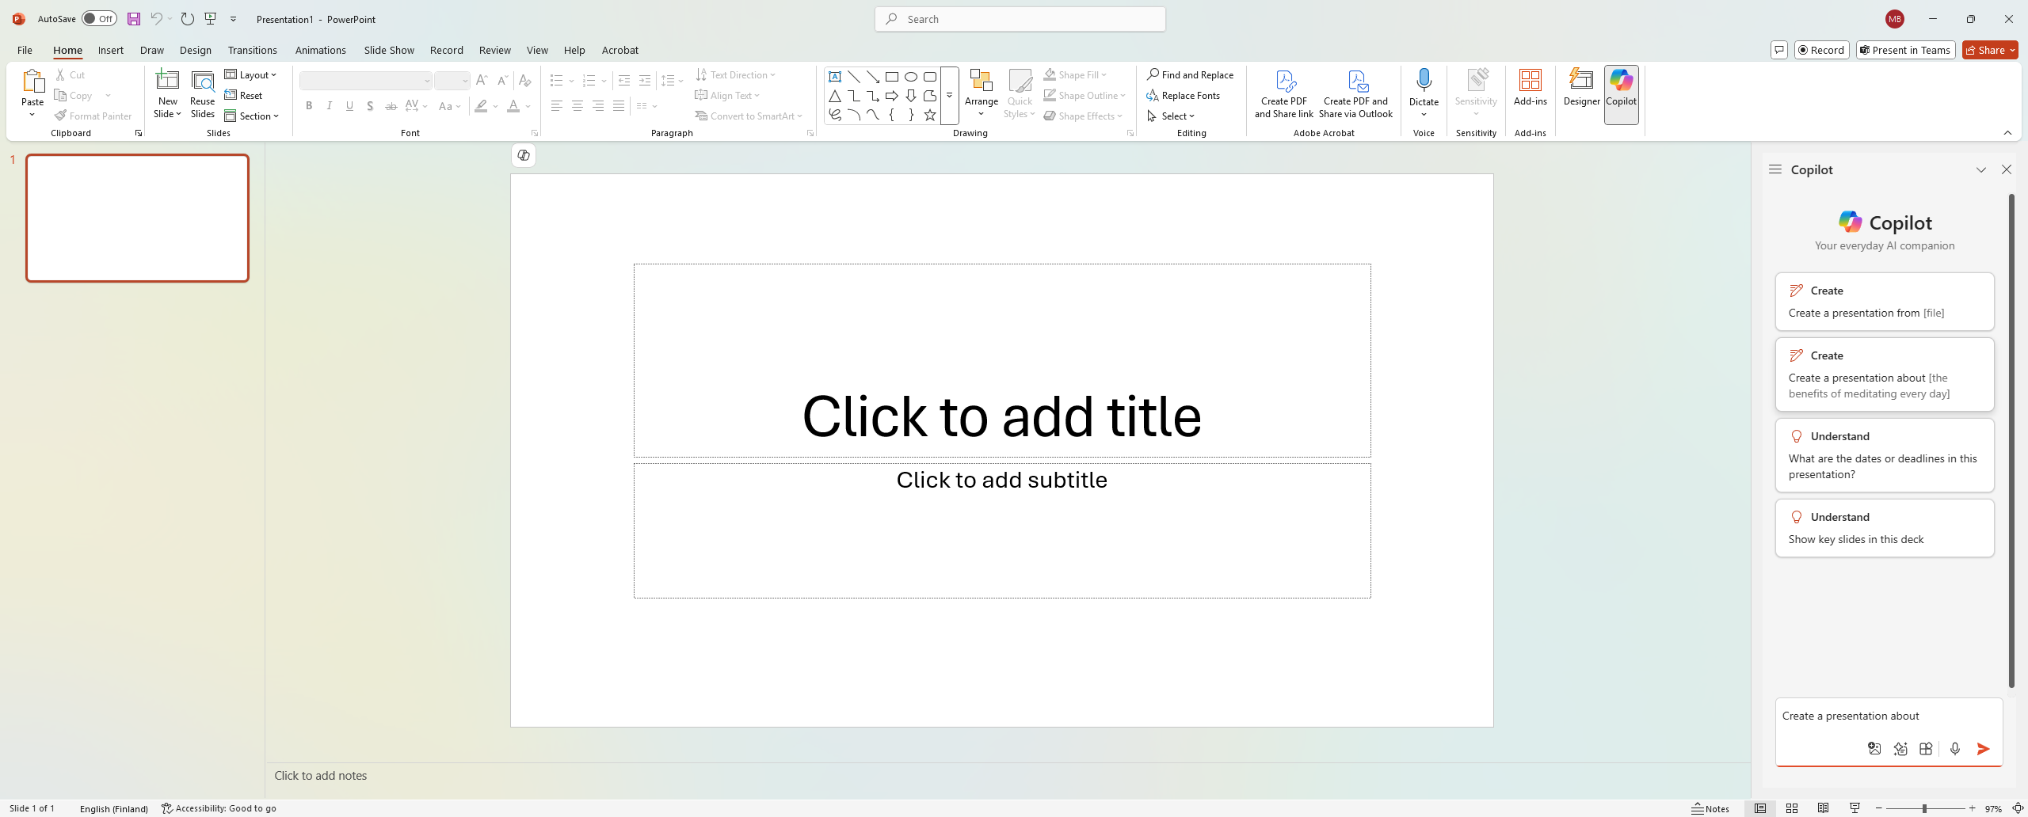
Copilot - PowerPoint-demo
Notes:
HAMKin hankekoodi S30507

Slide 33
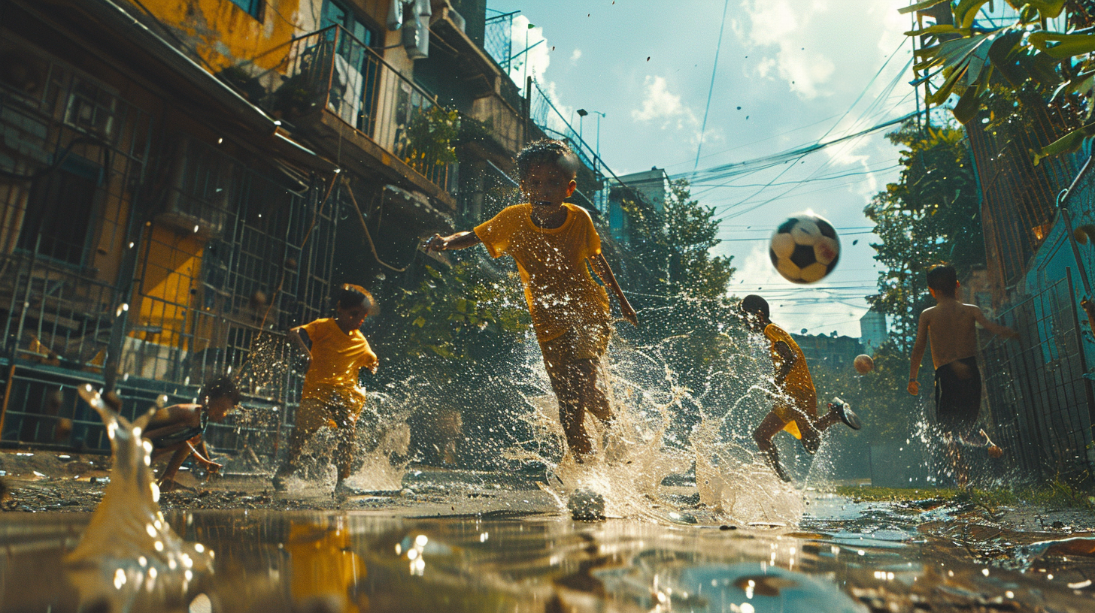
Tekoäly ja
kehotepelin
pelaaminen
- millainen on
hyvä kehote?
Kuva: MidJourney (itsemaksettu lisenssi)
Notes:
HAMKin hankekoodi S30507

Slide 34
Tehokas AI-kehote (prompt)
Määrittele kohdeyleisö
  Kerro kenelle sisältö on suunnattu. Jos pyydät ihonhoitoneuvoja niin täsmennä haluatko neuvoja ihotautilääkäreille, kauneudenhoidon harrastajille vai teinille joilla on akne. Tämä auttaa AI:ta mukauttamaan vastauksen sopivaksi.
Kerro kuka olet
  Kerro AI-työkalulle kuka olet. Esimerkiksi lause "Olen opettaja ja teen tietokilpailua delfiineistä oppilailleni" johtaa parempaan vastaukseen kuin yleinen pyyntö saada tietokilpailukysymyksiä.
Kerro haluamasi formaatti
  Kerro haluatko lopputuloksen artikkelina, käsikirjoituksena, luettelona vai oppaana. Voit myös määrittää haluamasi sanamäärän.
Määrittele sävy
  Kerro haluamasi sävy. Tyylin määrittely etukäteen auttaa tarkentamaan AI:n tuottamaa sisältöä. Voit myös antaa esimerkkejä tai linkkejä referenssimateriaaliin tarkemman lopputuloksen saamiseksi.
Notes:
HAMKin hankekoodi S30507

Slide 35
Tehokas AI-kehote (prompt)
Käytä luonnollista kieltä
  AI-mallit on suunniteltu ymmärtämään luonnollista kieltä, joten selkeät, suorat ja keskustelunomaiset kehotteet antavat parhaita tuloksia.
Tarkenna kehotetta tarpeen mukaan
  Vaikka kehote olisi hyvin laadittu niin ensimmäinen vastaus ei välttämättä ole täydellinen. AI toimii parhaiten, kun kehotetta hiotaan. Jos vastaus on liian epämääräinen tai menee harhaan, tarkenna kehotteen sävyä, yksityiskohtia tai sanavalintoja. Pienilläkin muutoksilla voi olla suuri vaikutus.
Keskustele tekoälyn kanssa kuin juttelisit kaverillesi - tai 5-vuotiaalle lapselle.
Tekoäly on väsymätön sparrauskaveri jonka kanssa voit hioa vastauksia loputtomiin. Se ei hermostu jos pyydät tarkennuksia ja lisäyksiä.
Notes:
HAMKin hankekoodi S30507

Slide 36
Tehokas AI-kehote (prompt)
Tekstin tuottaminen
Huono kehote:
"Kerro sodasta."
Miksi tämä on huono?
- Epämääräinen: Mikä sota? Missä ajassa? Minkä näkökulman haluat?
- Ei määritä haluttua pituutta tai tarkkuutta.
Hyvä kehote:
"Selitä toisen maailmansodan syyt ja seuraukset Euroopassa 500 sanalla, painottaen poliittisia ja taloudellisia tekijöitä."
Miksi tämä on hyvä?
- Tarkentaa aiheen (toinen maailmansota, Eurooppa).
- Määrittää pituuden (500 sanaa).
- Rajaa näkökulman (poliittiset ja taloudelliset tekijät).
Notes:
HAMKin hankekoodi S30507

Slide 37
Tehokas AI-kehote (prompt)
Microsoft Copilot (HAMK lisenssi)
”Kerro sodasta”
Sota on valitettavasti yleinen ilmiö, joka aiheuttaa suurta kärsimystä ja tuhoa. Esimerkiksi Ukrainan sota on järkyttänyt monia ympäri maailmaa. Hämeen Ammattikorkeakoulu (HAMK) on ilmaissut tukensa opiskelijoilleen tämän kriisin aikana ja korostanut yhteisön merkitystä vaikeina aikoina [1][2].
Ukrainan sodan vaikutukset ovat olleet laajoja, ja HAMK on tarjonnut tukea opiskelijoilleen, joilla on yhteyksiä Ukrainaan tai Venäjään. Opiskelijahyvinvointi on koonnut listan eri tahoista, joihin voi olla yhteydessä, jos kriisi ahdistaa [1].
Lisäksi HAMK on järjestänyt lipaskeräyksiä sodasta kärsivien ihmisten auttamiseksi [3].
Jos haluat tietää lisää sodan vaikutuksista tai tarvitset tukea, voit ottaa yhteyttä opiskelijahyvinvointiin tai muihin tukipalveluihin. On tärkeää, että pidämme huolta toisistamme ja tuemme toisiamme näinä vaikeina aikoina.
Notes:
HAMKin hankekoodi S30507

Slide 38
Tehokas AI-kehote (prompt)
"Selitä toisen maailmansodan syyt ja seuraukset Euroopassa 500 sanalla, painottaen poliittisia ja taloudellisia tekijöitä."
Toisen maailmansodan syyt ja seuraukset Euroopassa ovat monimutkaisia ja monitasoisia, ja ne voidaan jakaa poliittisiin ja taloudellisiin tekijöihin.
Poliittisesti toisen maailmansodan syyt juontavat juurensa ensimmäisen maailmansodan jälkeisiin tapahtumiin. Versailles'n rauhansopimus vuonna 1919 asetti Saksalle ankarat rangaistukset, mukaan lukien suurten sotakorvausten maksamisen ja alueelliset menetykset. Tämä loi katkeruutta ja taloudellista ahdinkoa Saksassa, mikä osaltaan mahdollisti Adolf Hitlerin ja natsipuolueen nousun valtaan. Hitler lupasi palauttaa Saksan suuruuden ja alkoi rikkoa Versailles'n sopimuksen ehtoja, kuten jälleenaseistamalla maan ja liittämällä Itävallan Saksaan vuonna 1938 [1].
Taloudellisesti 1930-luvun suuri lama vaikutti merkittävästi toisen maailmansodan syttymiseen. Lama aiheutti laajaa työttömyyttä ja taloudellista epävarmuutta, mikä johti poliittisen ääriliikkeiden nousuun monissa maissa. Saksassa natsit käyttivät taloudellista kriisiä hyväkseen ja lupasivat työtä ja hyvinvointia, mikä lisäsi heidän kannatustaan. Myös muissa maissa, kuten Italiassa ja Japanissa, taloudelliset vaikeudet johtivat aggressiiviseen ulkopolitiikkaan ja alueellisiin laajentumispyrkimyksiin [1].
Toisen maailmansodan seuraukset Euroopassa olivat laajat ja kauaskantoiset. Poliittisesti sota johti merkittäviin muutoksiin Euroopan kartalla. Saksa jaettiin neljään miehitysvyöhykkeeseen, joita hallitsivat Yhdysvallat, Neuvostoliitto, Iso-Britannia ja Ranska. Tämä jako johti myöhemmin Saksan liittotasavallan (Länsi-Saksa) ja Saksan demokraattisen tasavallan (Itä-Saksa) perustamiseen. Lisäksi Itä-Euroopan maat joutuivat Neuvostoliiton vaikutuspiiriin, mikä johti kommunististen hallitusten perustamiseen näissä maissa [1].
Taloudellisesti sota aiheutti valtavia tuhoja Euroopan infrastruktuurille, teollisuudelle ja maataloudelle. Monet kaupungit, kuten Varsova ja Berliini, olivat raunioina, ja miljoonat ihmiset olivat menettäneet kotinsa. Sodan jälkeinen jälleenrakennus oli valtava haaste, mutta se loi myös mahdollisuuksia taloudelliselle kasvulle. Yhdysvallat käynnisti Marshall-avun, joka tarjosi taloudellista tukea Euroopan jälleenrakennukseen. Tämä auttoi vakauttamaan talouksia ja edisti taloudellista yhteistyötä Euroopan maiden välillä [1].
Toisen maailmansodan seurauksena syntyi myös uusia kansainvälisiä järjestöjä, kuten Yhdistyneet kansakunnat (YK), jonka tavoitteena oli edistää kansainvälistä rauhaa ja turvallisuutta. Lisäksi sota johti siirtomaajärjestelmän hajoamiseen, kun monet siirtomaat alkoivat vaatia itsenäisyyttä [1].
Yhteenvetona voidaan todeta, että toisen maailmansodan syyt ja seuraukset Euroopassa olivat moninaisia ja monimutkaisia. Poliittiset ja taloudelliset tekijät, kuten Versailles'n rauhansopimus, suuri lama ja natsien nousu, olivat keskeisiä syitä sodan syttymiselle. Sodan seuraukset olivat laajat ja kauaskantoiset, ja ne vaikuttivat merkittävästi Euroopan poliittiseen ja taloudelliseen maisemaan [1].
319 sanaa
Notes:
HAMKin hankekoodi S30507

Slide 39
Tehokas AI-kehote (prompt)
Kuvien tuottaminen
Huono kehote:
"Tee kuva koirasta."
Miksi tämä on huono?
- Ei määrittele tyyliä, rotua, väriä tai taustaa.
- AI ei tiedä, haluatko realistisen vai piirrosmaisen kuvan.
Hyvä kehote:
”Tee realistinen kuva kultaisesta noutajasta istumassa puistossa syksyllä, taustalla lehtien lämpimiä sävyjä. Koira näyttää iloiselta ja sen turkki heijastaa auringonvaloa."
Miksi tämä on hyvä?
- Määrittelee tarkasti aiheen (kultainen noutaja, syksyinen puisto).
- Antaa yksityiskohtia värimaailmasta ja tunnelmasta.
- Selittää, miltä koira näyttää (iloinen, auringonvalossa kiiltävä turkki).
Notes:
HAMKin hankekoodi S30507

Slide 40


Microsoft Copilot (HAMK lisenssi)
"Tee kuva koirasta."
Kuvat: Copilot
”Tee realistinen kuva kultaisesta noutajasta istumassa puistossa syksyllä, taustalla lehtien lämpimiä sävyjä.
Koira näyttää iloiselta ja sen turkki heijastaa auringonvaloa."
Notes:
HAMKin hankekoodi S30507

Slide 41
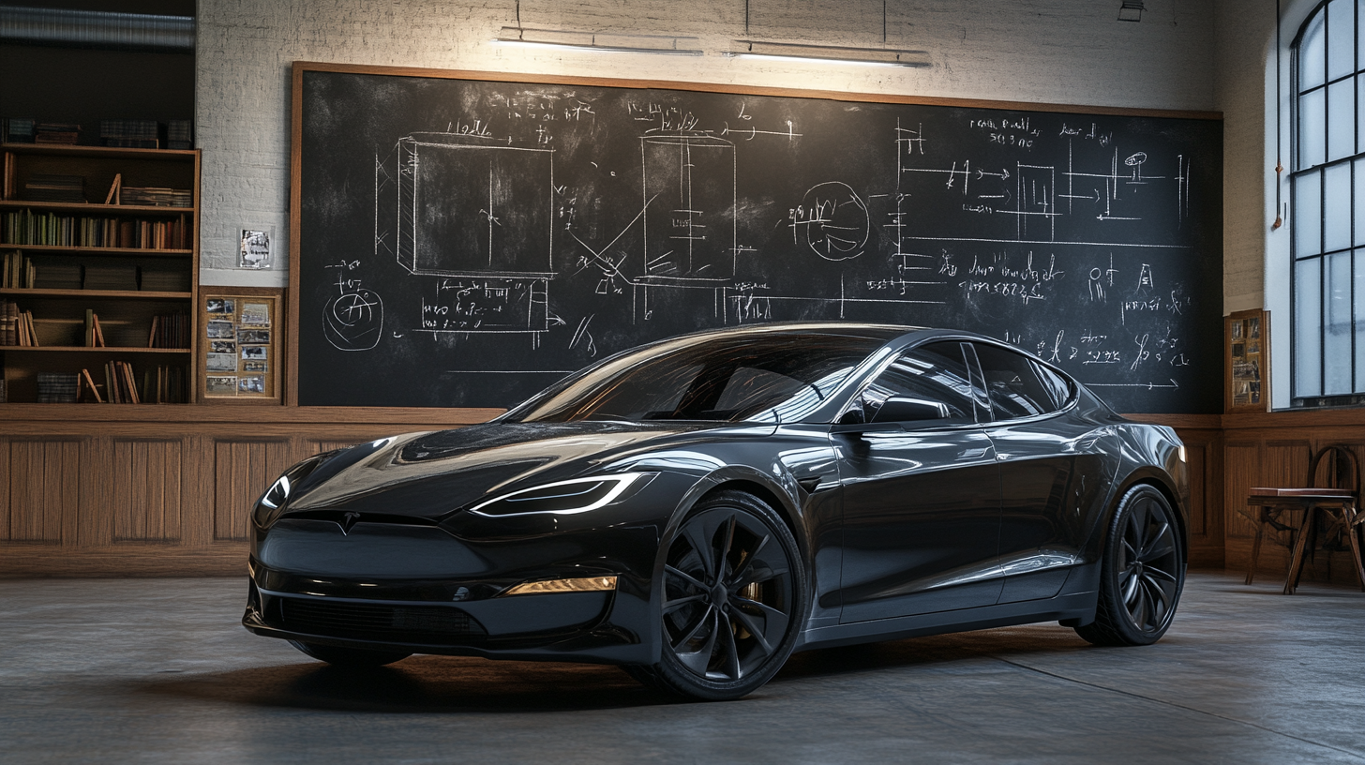
Tehokas AI-kehote (prompt)
Kuva: MidJourney (itsemaksettu lisenssi)
hyper realistic image, hi-tech stylish & sleek Tesla type android-bot, in front of blackboard writing math formulas with chalk, 40's classroom --ar 16:9 --style raw --v 6.1
Notes:
HAMKin hankekoodi S30507

Slide 42


MidJourney (oma maksullinen lisenssi)
young girl holding a toy teddy, style: oil painting --ar 1:1 --style raw --v 6.1
Kuvat:
MidJourney
young girl holding a toy teddy, style: Shigeru Mizuki --ar 1:1 --style raw --v 6.1
Notes:
HAMKin hankekoodi S30507

Slide 43


Microsoft Copilot (HAMK lisenssi)
Tee kuva: young girl holding a toy teddy, style: oil
Kuvat: Copilot
Tee kuva: young girl holding a toy teddy, style: Shigeru Mizuki
Notes:
HAMKin hankekoodi S30507

Slide 44

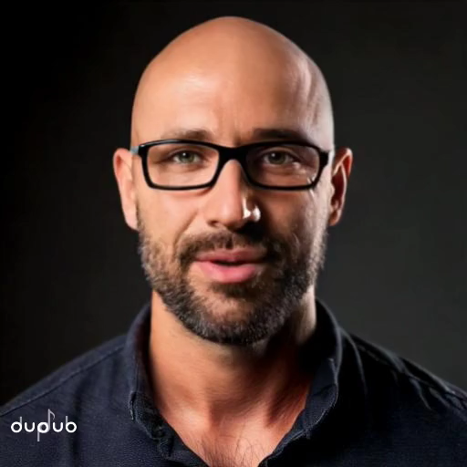

Tekoälyllä valokuva + ääni = video
+
=
Kuva: Adobe Firefly (HAMK-lisenssi) - ääni: Elevenlabs (itsemaksettu lisenssi) - video: DupDub
Notes:
HAMKin hankekoodi S30507

Slide 45
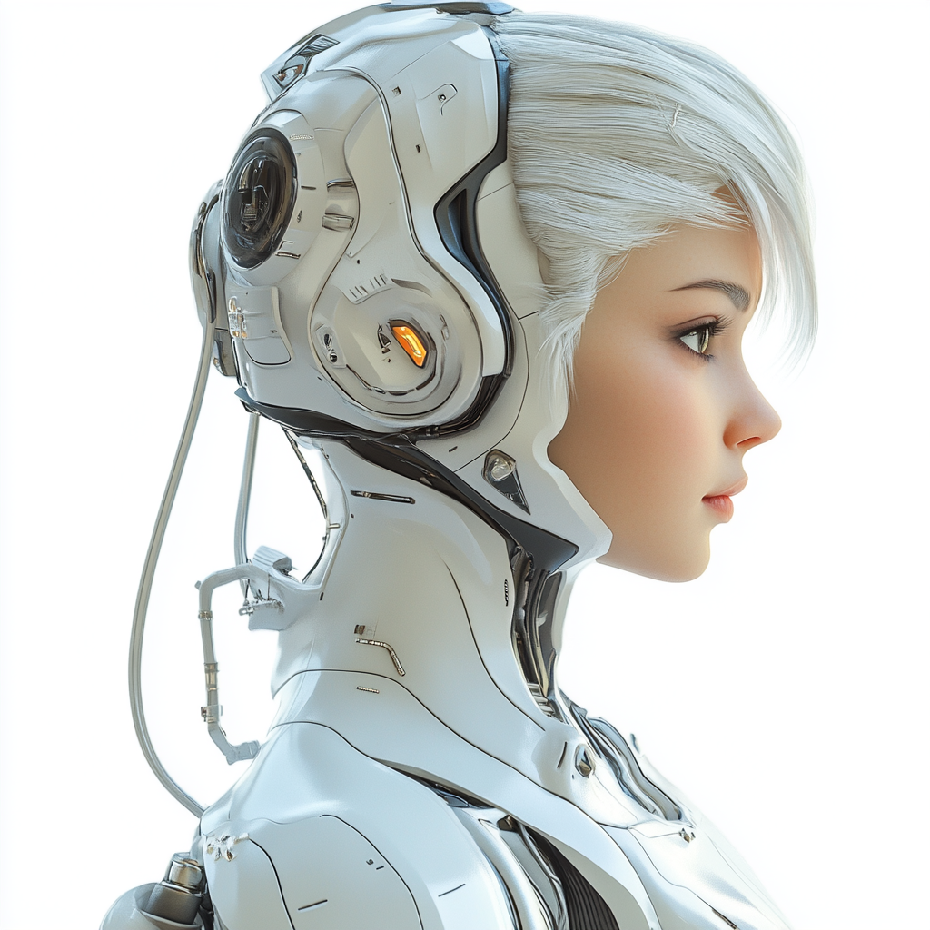
Tekoäly + kielitaito
Tulevaisuuden työelämä ja oppilaitokset tarvitsevat monipuolisia osaajia.
Suomi
Das zukünftige Arbeitsleben und die Bildungseinrichtungen brauchen einen vielfältigen Pool an Talenten.
Saksa
Framtidens arbetsliv och utbildningsinstitutioner behöver en mångfald av talanger.
Ruotsi
Kuva: MidJourney (itsemaksettu lisenssi) - käännös: DeepL - ääni: Elevenlabs (itsemaksettu lisenssi)
Notes:
HAMKin hankekoodi S30507

Slide 46
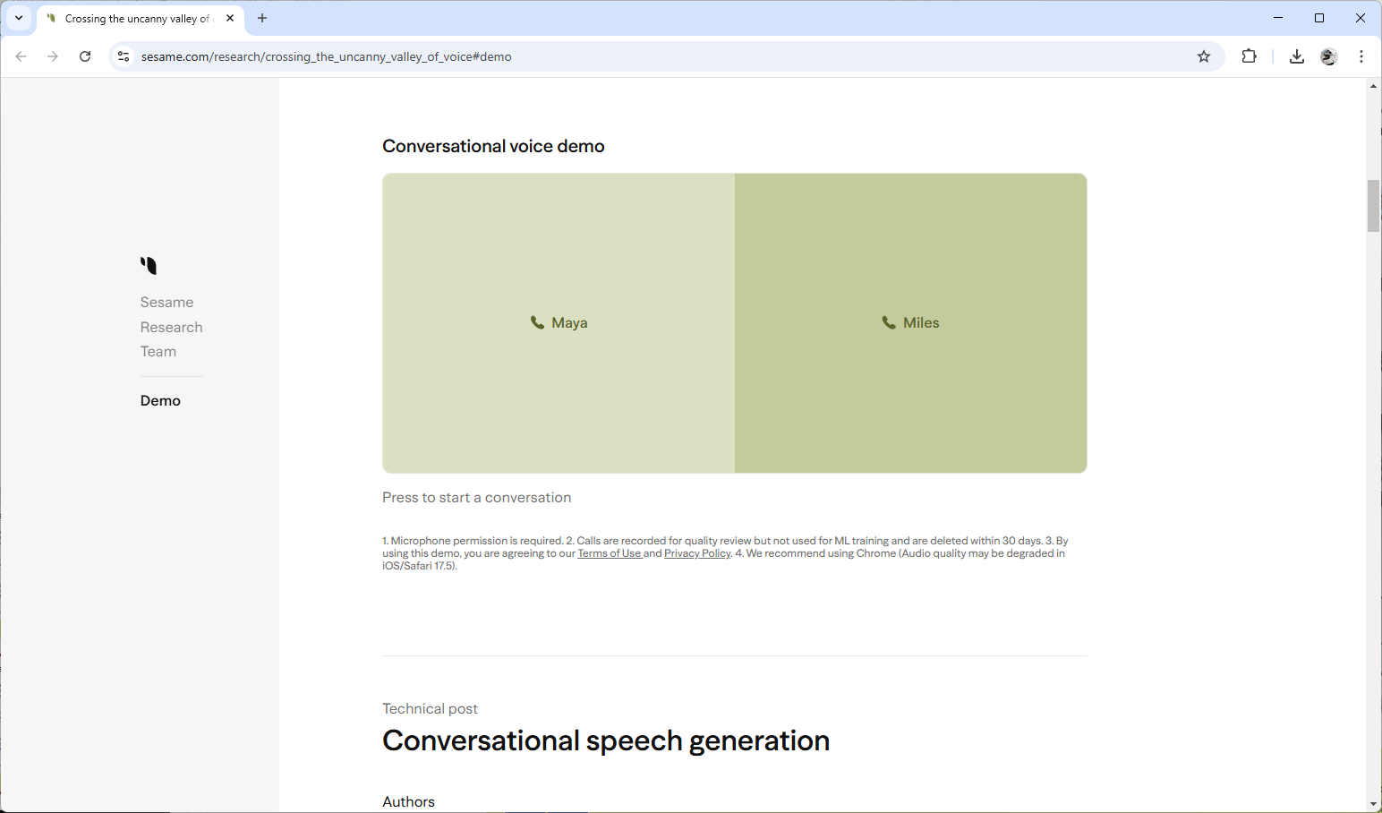
Tekoäly + kielitaito
https://www.sesame.com/research/crossing_the_uncanny_valley_of_voice#demo
Notes:
HAMKin hankekoodi S30507

Slide 47
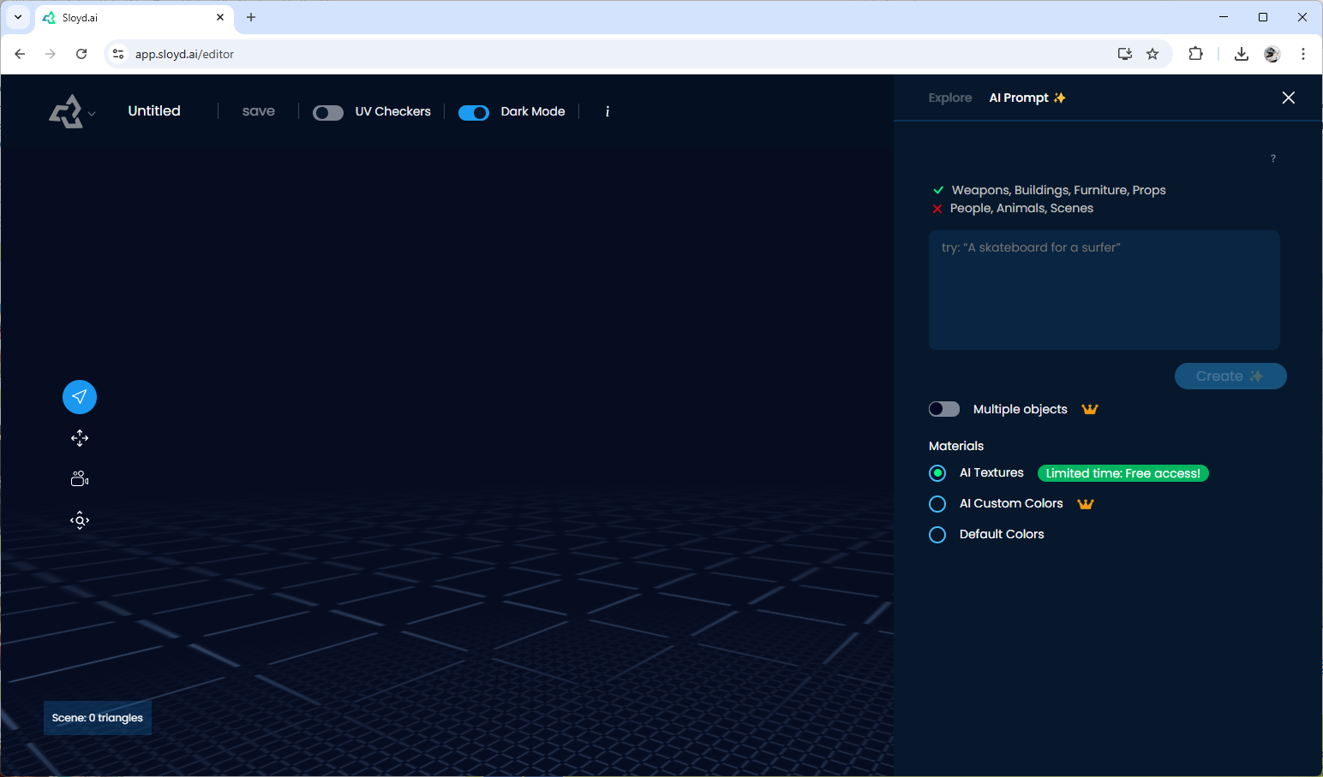
Tekoäly
+ 3D
https://app.sloyd.ai/editor
Notes:
HAMKin hankekoodi S30507

Slide 48
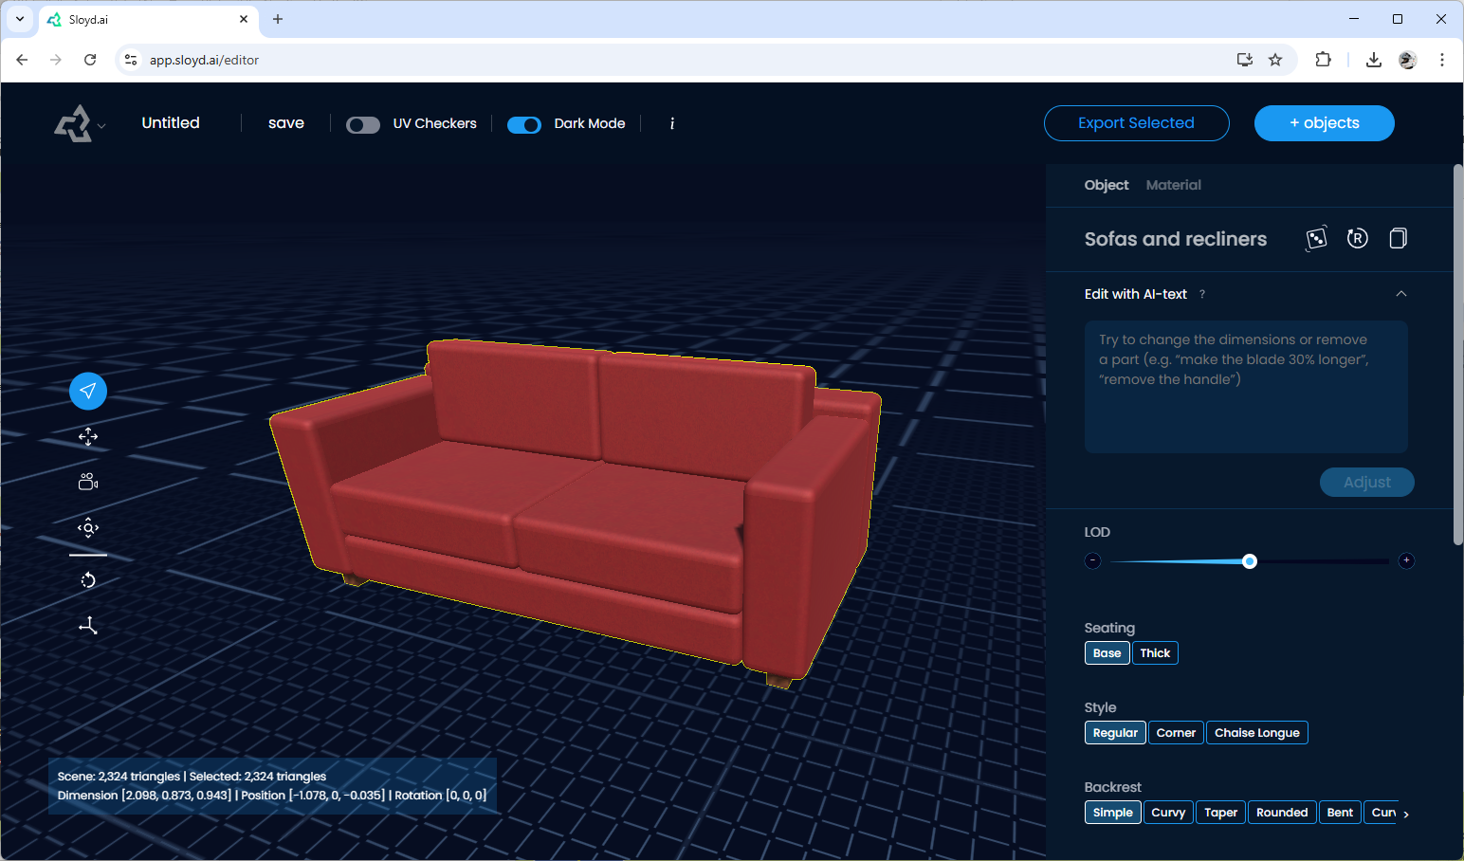
Tekoäly
+ 3D
https://app.sloyd.ai/editor
Notes:
HAMKin hankekoodi S30507

Slide 49

XR
AI + AR + MR + VR
Notes:
HAMKin hankekoodi S30507

Slide 50
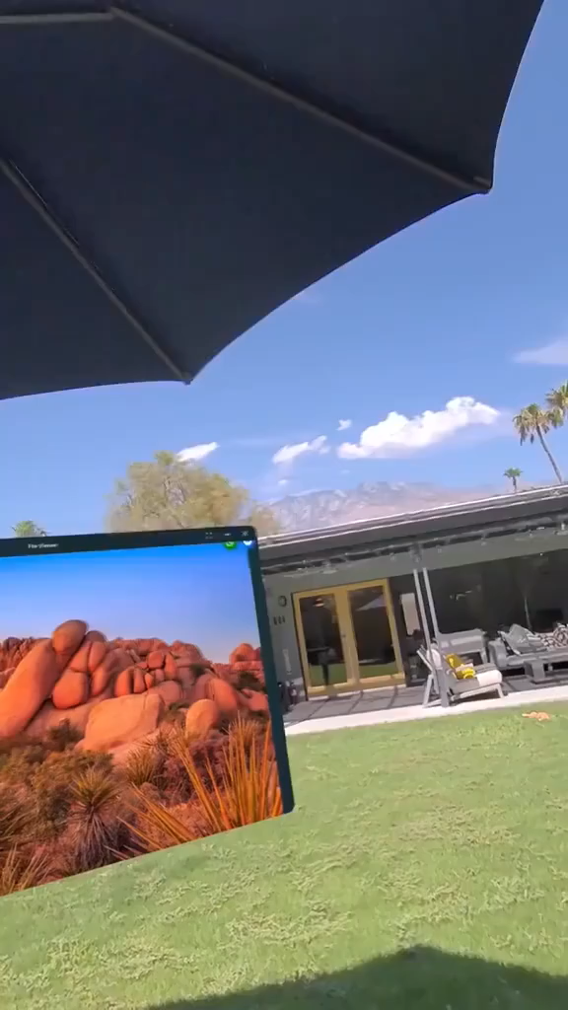
XR
AI + AR + MR + VR
Notes:
HAMKin hankekoodi S30507

Slide 51

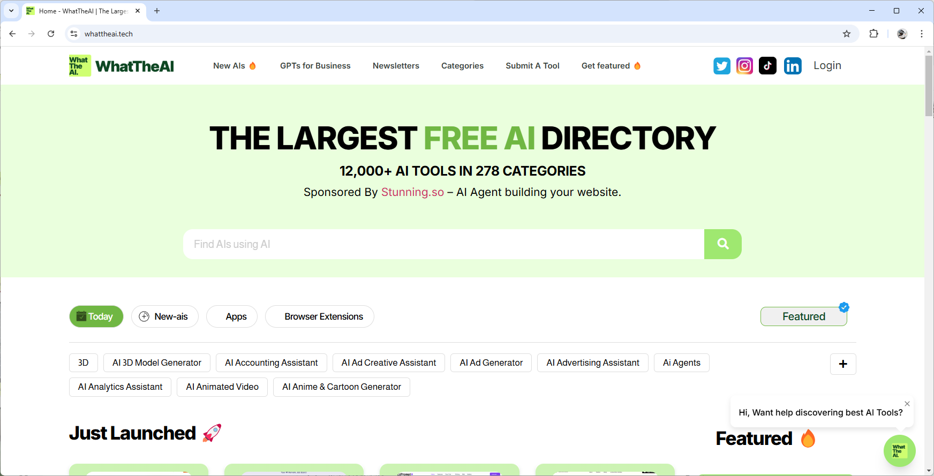
AI-uutiskirjeet
https://whattheai.tech
Kuva: MidJourney
Notes:
HAMKin hankekoodi S30507

Slide 52
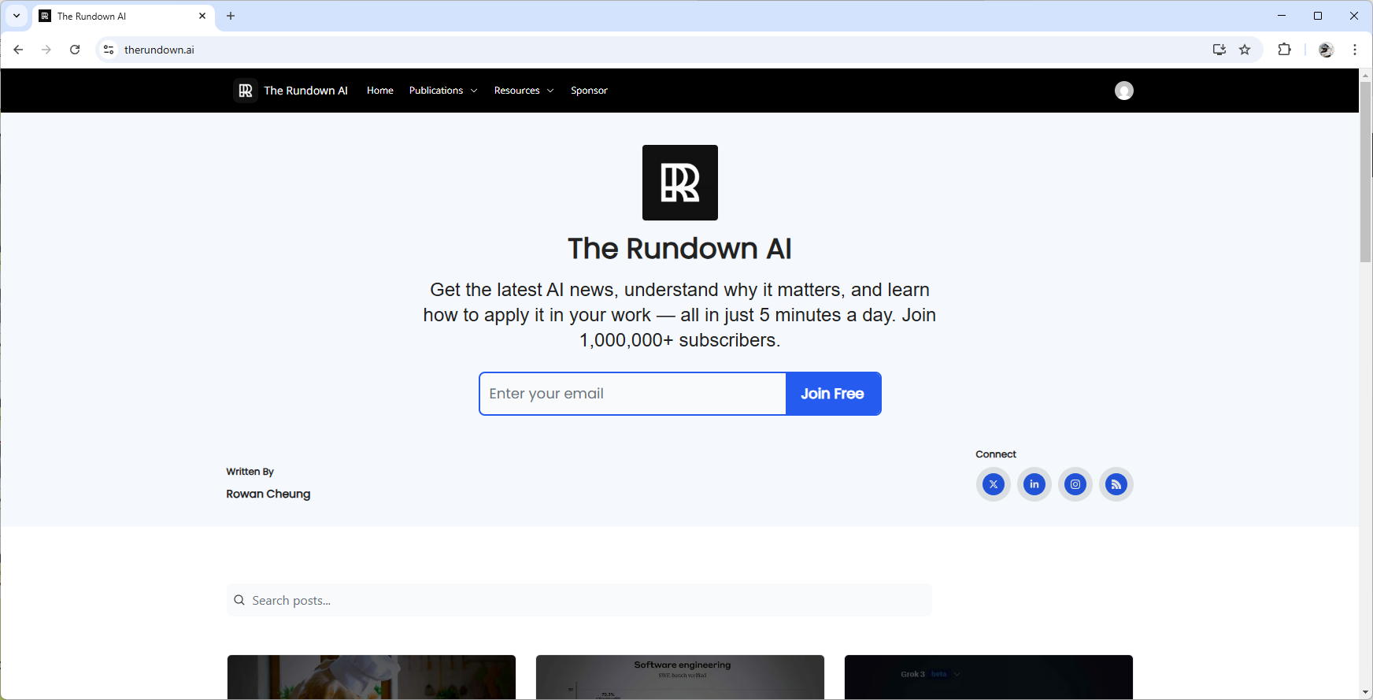
AI-uutiskirjeet
https://www.therundown.ai
Kuva: MidJourney
Notes:
HAMKin hankekoodi S30507

Slide 53
AI Googlattavaa (tai käytä AI:ta…)
AI-agentit
AI-agentit ovat autonomisia järjestelmiä tai ohjelmistoja jotka havainnoivat ympäristöään (esim. dataa, sensoreita tai käyttäjän syötteitä) ja päättävät toiminnasta annettujen tavoitteiden mukaisesti. AI-agentit suorittavat siis tehtäviä ilman jatkuvaa ihmisvalvontaa ja ohjausta.
Deep Research
Deep Research AI on tekoälypohjainen menetelmä jota käytetään syvälliseen tiedonhakuun ja analyysiin moni-mutkaisista aiheista. Se yhdistää usein koneoppimista (erityisesti syväoppimista) ja luonnollisen kielen käsittelyä (NLP) tutkiakseen laajoja tietomääriä (akateemisia artikkeleita, markkinatietoja tai sosiaalisia dataverkostoja), tunnistaakseen trendejä, yhteyksiä tai piileviä rakenteita. Tällaiset järjestelmät pystyvät automatisoituun tiedon-keruuseen, lähdekritiikkiin ja jopa hypoteesien generointiin. Deep Research nopeuttaa tutkimusprosesseja ja tukee päätöksentekoa esimerkiksi tieteessä, liiketoiminnassa tai terveydenhuollossa.
Kuva: MidJourney
Notes:
HAMKin hankekoodi S30507

Slide 54
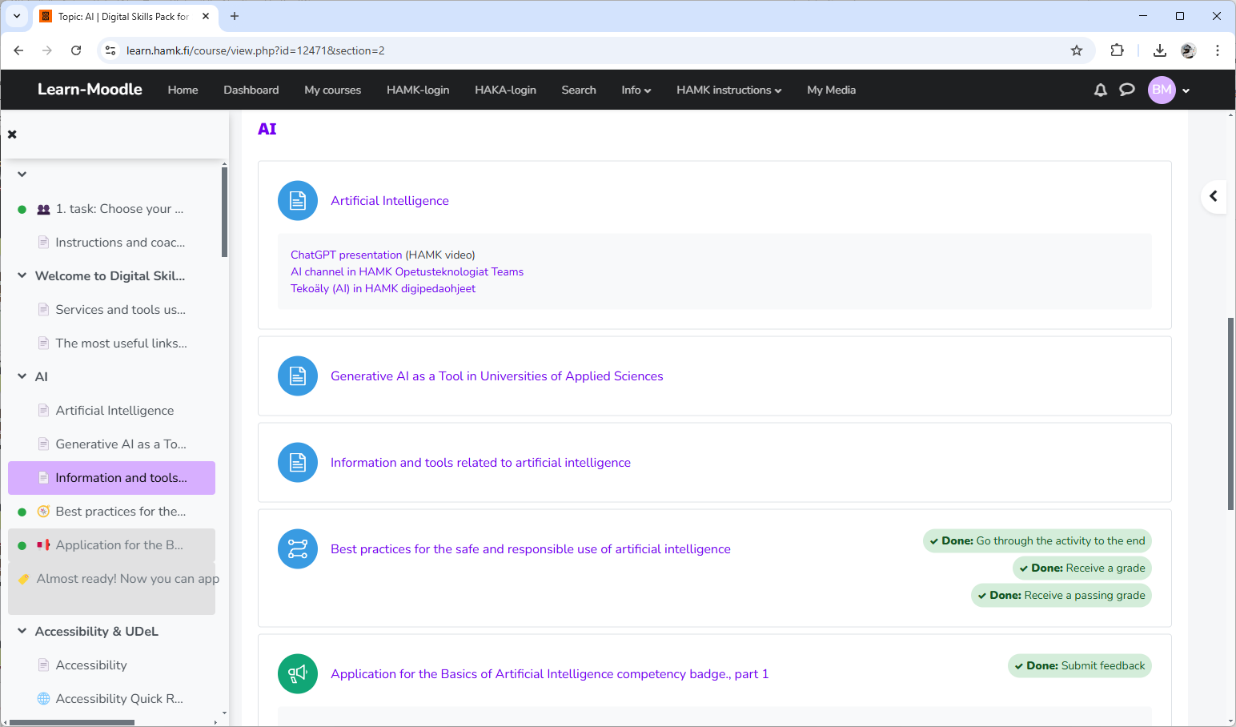
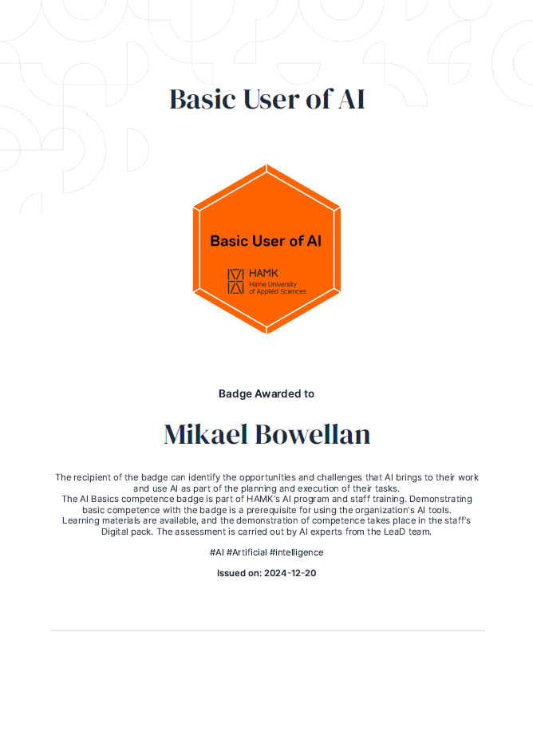
Oppilaitoksen tarjoamat koulutukset
Kuva: MidJourney
Notes:
HAMKin hankekoodi S30507

Slide 55
Tietoturva
Mieti voisitko postata samat tiedot Faceen tai Linkkariin
Lähdekritiikki
Tekoäly ei ole todellaan aina oikeassa
Kehotteet
Harjoittele kysymään oikein
Notes:
HAMKin hankekoodi S30507

Slide 56
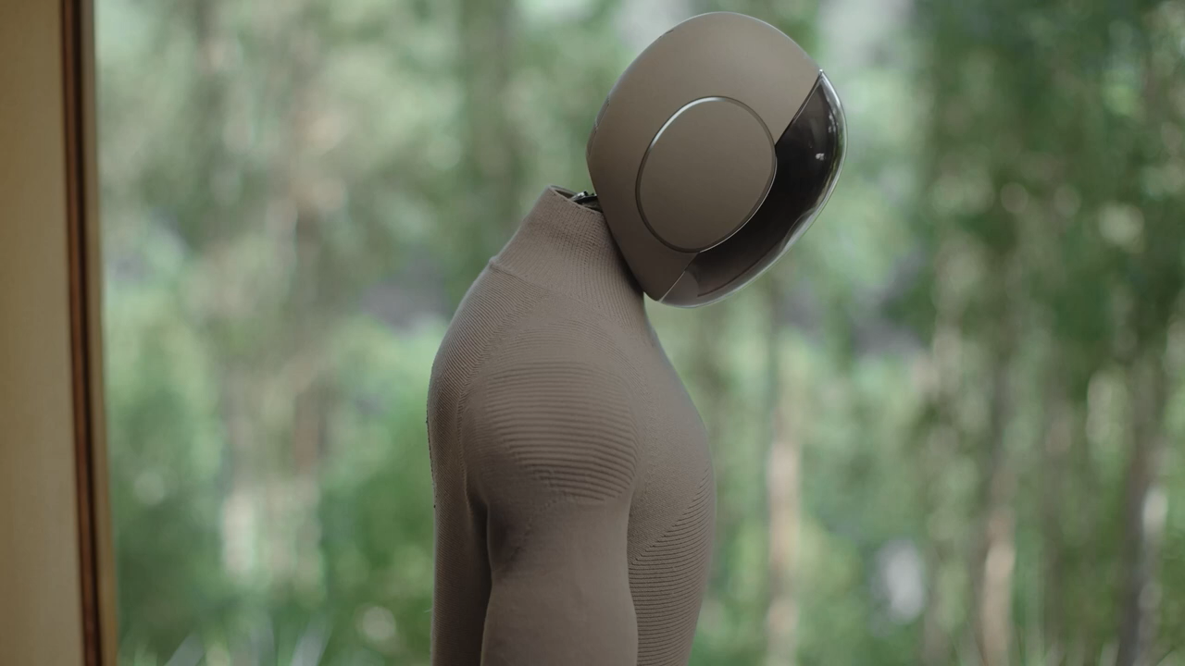
1X Neo Gamma
Notes:
HAMKin hankekoodi S30507

Slide 57
Kiitokset osallistumisesta!

